Slide 1
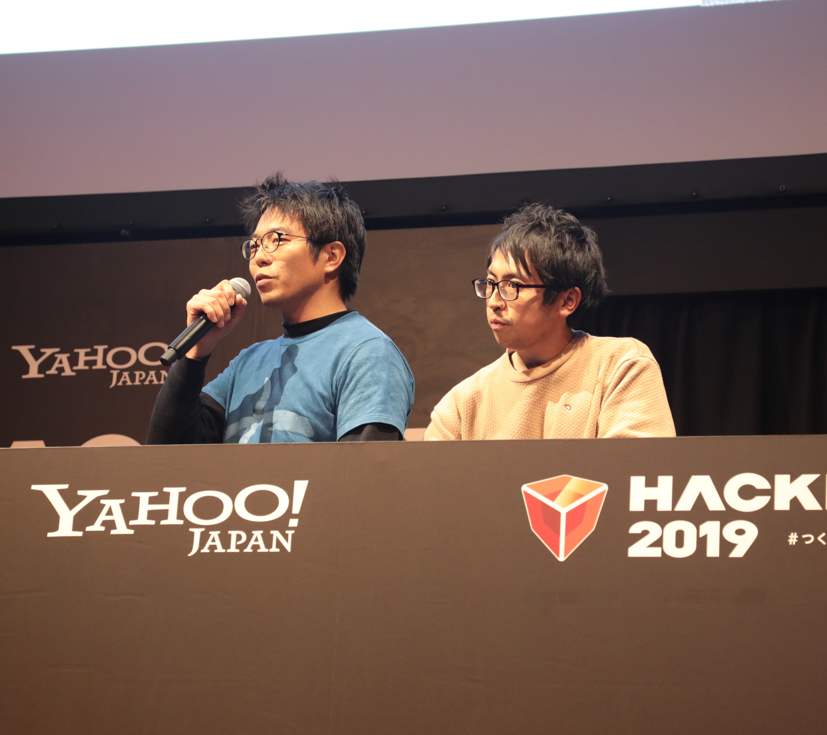
氏名：伊藤 健二（３０歳）
所属：(株)ダイセキ環境ソリューション
経歴：
学生時代は放射性物質を用いた自然界の物質動態推定（特にC14を用いた年代推定)を研究
現在は社内SEとして勤務
プログラミング：
研究ではFORTRANを使用、 業務ではWeb系基礎言語がほとんど（HTML、CSS、JavaScript)
昨年より独学でpython学習中、業務の自動化画策中

